Slide 1
Szkolenie w zakresie rozwoju zawodowego dla nauczycieli pracujących z dorosłymi
Moduł 3: Wprowadzenie do strategii zaangażowania w środowisku cyfrowym

Slide 2
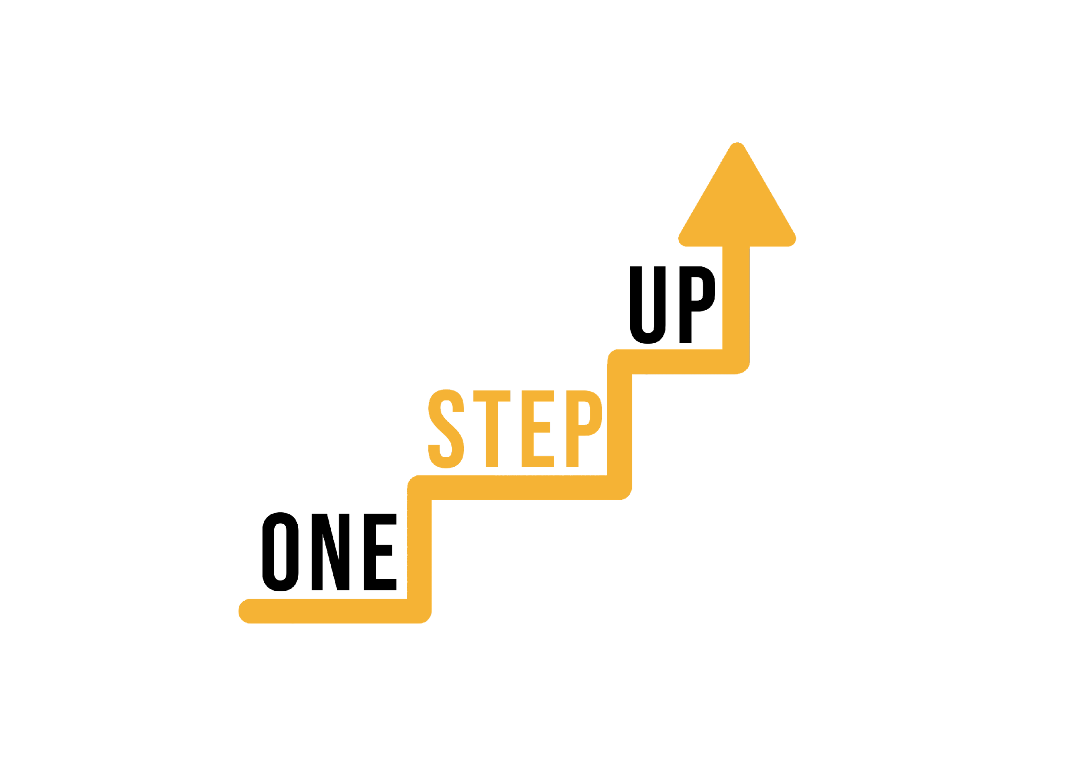
MODUŁ 3
Moduł ten obejmuje 14 godzin materiałów edukacyjnych.
6 godzin nauki F2F
8 godzin samodzielnej nauki
Ta prezentacja obejmuje 6 godzin nauki F2F.
Towarzyszy mu plan lekcji dla moderatora.
Przejdź przez prezentację z zasobami do samodzielnej nauki we własnym tempie!
Notes:
1 godzina akademicka = 45 minut

Slide 3
Sesja 1: Wprowadzenie do zaangażowania w środowisku cyfrowym
Sesja 2: Projektowanie angażujących doświadczeń edukacyjnych;
SPIS TREŚCI
Sesja 3: Komunikacja i interakcja;
Sesja 4: Grywalizacja i motywacja
Sesja 5: Ocena i informacje zwrotne
Sesja 6: Dostosowanie strategii zaangażowania
Najczęściej zadawane pytania, ocena i wnioski

Slide 4
Sesja 1:
Wprowadzenie do zaangażowania w środowisku cyfrowym
Notes:
Przydzielony czas: 30 minut

Slide 5
WPROWADZENIE
Cel warsztatów: zbadanie strategii zaangażowania w cyfrowych środowiskach edukacyjnych.
Szczegółowe cele tej sesji:
- Zrozumienie znaczenia zaangażowania w cyfrową naukę.
- Identyfikacja wyzwań i możliwości związanych z zaangażowaniem.
Interaktywny charakter sesji - aktywny udział jest ważny!

Slide 6
Zmieniająca się rola nauczycieli odzwierciedla przejście od dostarczania informacji do rozwijania umiejętności; Główną rolą nauczyciela jest teraz wspieranie krytycznego myślenia, rozwiązywania problemów i zdolności adaptacyjnych u uczniów.
Więcej o środowiskach cyfrowych (EN): https://www.youtube.com/watch?v=-7UI-dTbMr0
Zaangażowanie w środowisku cyfrowym może pomóc edukatorom dorosłych w rozwijaniu potrzebnych umiejętności i dotarciu do dorosłych, którzy nie mają wystarczającego dostępu do systemu edukacji.

Slide 7
Lodołamacz - "Dwie prawdy i kłamstwo"
Poinstruuj każdego uczestnika, aby pomyślał o dwóch prawdziwych i jednym fałszywym stwierdzeniu na swój temat związanym z technologią cyfrową lub nauką online.
Uczestnicy po kolei dzielą się swoimi stwierdzeniami, a reszta grupy zgaduje, które stwierdzenie jest kłamstwem.
Ta aktywność zachęca do zaangażowania, wprowadza uczestników i dodaje element zabawy.
Notes:
Przydzielony czas: 30 minut
Ten lodołamacz nie tylko pomoże uczestnikom zapoznać się z narzędziami cyfrowymi, które mogą wykorzystać do tworzenia zasobów mikrolearningowych, ale także zachęci do budowania zespołu i umiejętności komunikacyjnych.
Skorzystaj z tej listy narzędzi cyfrowych, platform lub aplikacji. Każdy zespół powinien otrzymać co najmniej 3 pozycje.
Articulate 360
Adobe Captivate
Camtasia
H5P
iSpring Suite
Canva
Kahoot
Quizlet
Ogólnie
Mentimetr
Elucidat
Easygenerator
Lectora Inspire
EdApp
Docebo Content Creator
WizIQ
Powtoon
Vyond
Prezi
Animaker

Slide 8
Znaczenie zaangażowania w naukę cyfrową
Cyfrowe uczenie się jest potężnym narzędziem, które może umożliwić trudno dostępnym dorosłym uczniom pokonywanie wyzwań, budowanie umiejętności i realizację ich pełnego potencjału. Służy jako pomost między ich wyjątkowymi okolicznościami a transformacyjnymi możliwościami, jakie może zapewnić edukacja
Motywacja i wytrwałość
Rozwój umiejętności i zastosowanie
Pokonywanie barier
Trafność i personalizacja
Elastyczność i dostępność
Poprawa umiejętności cyfrowych
Kultywowanie społeczności uczącej się
Upodmiotowienie i własność
Notes:
Przydzielony czas: 30 minut
Ten lodołamacz nie tylko pomoże uczestnikom zapoznać się z narzędziami cyfrowymi, które mogą wykorzystać do tworzenia zasobów mikrolearningowych, ale także zachęci do budowania zespołu i umiejętności komunikacyjnych.
Skorzystaj z tej listy narzędzi cyfrowych, platform lub aplikacji. Każdy zespół powinien otrzymać co najmniej 3 pozycje.
Articulate 360
Adobe Captivate
Camtasia
H5P
iSpring Suite
Canva
Kahoot
Quizlet
Ogólnie
Mentimetr
Elucidat
Easygenerator
Lectora Inspire
EdApp
Docebo Content Creator
WizIQ
Powtoon
Vyond
Prezi
Animaker

Slide 9
Wyzwania
Dla nauczycieli:
Projektowanie skutecznych treści;
Kwestie technologiczne;
Interakcja i komunikacja;
Ocena i informacje zwrotne.
Dla studentów:
Motywacja i dyscyplina;
Wyzwania techniczne;
Izolacja i samotność;
Czynniki rozpraszające uwagę;
Zarządzanie czasem;
Zarówno nauczyciele, jak i uczniowie mogą sprostać tym wyzwaniom, przyjmując skuteczne strategie, takie jak jasna komunikacja, aktywne uczestnictwo, wykorzystywanie różnych metod nauczania, tworzenie wspierających społeczności uczących się i dostarczanie informacji zwrotnych na czas.
Notes:
Przydzielony czas: 30 minut
Ten lodołamacz nie tylko pomoże uczestnikom zapoznać się z narzędziami cyfrowymi, które mogą wykorzystać do tworzenia zasobów mikrolearningowych, ale także zachęci do budowania zespołu i umiejętności komunikacyjnych.
Skorzystaj z tej listy narzędzi cyfrowych, platform lub aplikacji. Każdy zespół powinien otrzymać co najmniej 3 pozycje.
Articulate 360
Adobe Captivate
Camtasia
H5P
iSpring Suite
Canva
Kahoot
Quizlet
Ogólnie
Mentimetr
Elucidat
Easygenerator
Lectora Inspire
EdApp
Docebo Content Creator
WizIQ
Powtoon
Vyond
Prezi
Animaker

Slide 10
Dyskusja grupowa na temat wyzwań i możliwości związanych z zaangażowaniem
Utwórz małe grupy dyskusyjne (3-4 członków na grupę);
Podziel się swoimi spostrzeżeniami i doświadczeniami związanymi z wyzwaniami i możliwościami zaangażowania.
Wybiera rzecznika, który podzieli się kluczowymi wnioskami z większą grupą podczas podsumowania.
Sugestie do dyskusji PYTANIA:
"Jakie wyzwania napotkałeś w angażowaniu dorosłych uczniów w środowisku cyfrowym?"
"Jakie strategie okazały się skuteczne w promowaniu zaangażowania?"
Notes:
Przydzielony czas: 30 minut
Ten lodołamacz nie tylko pomoże uczestnikom zapoznać się z narzędziami cyfrowymi, które mogą wykorzystać do tworzenia zasobów mikrolearningowych, ale także zachęci do budowania zespołu i umiejętności komunikacyjnych.
Skorzystaj z tej listy narzędzi cyfrowych, platform lub aplikacji. Każdy zespół powinien otrzymać co najmniej 3 pozycje.
Articulate 360
Adobe Captivate
Camtasia
H5P
iSpring Suite
Canva
Kahoot
Quizlet
Ogólnie
Mentimetr
Elucidat
Easygenerator
Lectora Inspire
EdApp
Docebo Content Creator
WizIQ
Powtoon
Vyond
Prezi
Animaker

Slide 11
Pytania i odpowiedzi oraz podsumowanie.
Notes:
Przydzielony czas: 30 minut
Ten lodołamacz nie tylko pomoże uczestnikom zapoznać się z narzędziami cyfrowymi, które mogą wykorzystać do tworzenia zasobów mikrolearningowych, ale także zachęci do budowania zespołu i umiejętności komunikacyjnych.
Skorzystaj z tej listy narzędzi cyfrowych, platform lub aplikacji. Każdy zespół powinien otrzymać co najmniej 3 pozycje.
Articulate 360
Adobe Captivate
Camtasia
H5P
iSpring Suite
Canva
Kahoot
Quizlet
Ogólnie
Mentimetr
Elucidat
Easygenerator
Lectora Inspire
EdApp
Docebo Content Creator
WizIQ
Powtoon
Vyond
Prezi
Animaker

Slide 12
Sesja 2:
Projektowanie angażujących doświadczeń edukacyjnych
Notes:
Przydzielony czas: 25 minut

Slide 13
Podsumowanie poprzedniej sesji
Środowiska cyfrowe
Zaangażowanie
Wyzwania i możliwości
TA SESJA?

Slide 14
Podstawowe zasady, które kierują tworzeniem angażujących doświadczeń edukacyjnych I
Interaktywność: Włącz działania, które zachęcają do uczestnictwa, dyskusji i praktycznej nauki.
Trafność: Zapewnienie zgodności treści z celami, potrzebami i rzeczywistymi zastosowaniami uczniów.
Możliwość dostosowania: Projektowanie pod kątem różnych stylów i preferencji uczenia się, uwzględniające różne tempa i formaty.
Informacje zwrotne: Przekazuj na czas informacje zwrotne, aby kierować postępami uczniów i wzmacniać ich wysiłki.

Slide 15
Podstawowe zasady, które kierują tworzeniem angażujących doświadczeń edukacyjnych II
Ocena: Włącz oceny, które odzwierciedlają rzeczywiste wyzwania i mierzą poziom opanowania.
Motywacja: Wykorzystaj atrakcyjne narracje, wizualizacje i scenariusze, aby zaangażować uczniów emocjonalnie.
Współpraca: Promowanie współpracy poprzez pracę grupową, dyskusje i wzajemne uczenie się.
Przejrzystość: Prezentuj treści w sposób jasny i zwięzły, unikając niepotrzebnej złożoności.

Slide 16
Aktywność w małej grupie: Projektowanie mini-lekcji
Grupy 3-4 osobowe (łącznie maksymalnie 8 grup);
8 szablonów do projektowania mini-lekcji. (Każdy szablon jest zgodny z określoną zasadą projektowania instrukcji);
Grupa projektuje krótką mini-lekcję w oparciu o przypisaną zasadę. Wybierz temat związany z zainteresowaniami trudno dostępnych uczniów i pamiętaj o środowiskach cyfrowych;
Każda grupa prezentuje zaprojektowaną przez siebie mini-lekcję, wyjaśniając, w jaki sposób zastosowała daną zasadę projektowania instrukcji;
Grupy przekazują sobie konstruktywne informacje zwrotne, podkreślając mocne strony i sugerując ulepszenia.

Slide 17
Szablon 1: Istotność
Cel instruktażowy: Jasno określ cel mini-lekcji.
Zaczepienie: Przedstaw temat za pomocą rzeczywistego scenariusza lub pytania, które wzbudzi zainteresowanie uczestników.
Działanie aplikacyjne: Obejmuje ćwiczenie, w którym uczniowie stosują treść lekcji w praktycznej sytuacji.
Dyskusja: Zachęć uczniów do dyskusji na temat tego, w jaki sposób koncepcje lekcji odnoszą się do ich życia lub doświadczeń.

Slide 18
Szablon 2: Interaktywność
Cel instruktażowy: Określ efekt uczenia się mini-lekcji.
Aktywność interaktywna: Włącz angażujące ćwiczenie, które wymaga udziału uczestników, takie jak dyskusja grupowa, analiza studium przypadku lub interaktywny quiz.
Współpraca: Zawiera element współpracy, który zachęca uczniów do wspólnej pracy nad rozwiązaniem problemu lub wykonaniem zadania.
Informacje zwrotne: Zapewnij natychmiastową informację zwrotną na temat interaktywnych działań, aby wzmocnić naukę.

Slide 19
Szablon 3: Informacje zwrotne
Cel instruktażowy: Podaj zamierzony rezultat mini-lekcji.
Ocena: Uwzględnij ocenę kształtującą, w której uczestnicy mogą zastosować to, czego się nauczyli.
Pętla informacji zwrotnej: Określ, w jaki sposób uczestnicy będą otrzymywać informacje zwrotne na temat swoich ocen, poprzez samoocenę, ocenę rówieśników lub informacje zwrotne od instruktora.
Refleksja: Zawiera sekcję, w której uczestnicy zastanawiają się nad wynikami oceny i identyfikują obszary wymagające poprawy.

Slide 20
Szablon 4: Zdolność adaptacji
Cel instruktażowy: Zdefiniuj cel edukacyjny mini-lekcji.
Wiele trybów: Zawieraj treści w różnych formatach (tekst, wideo, audio), aby zaspokoić różne preferencje dotyczące nauki.
Opcje eksploracji: Zaoferuj dodatkowe zasoby lub opcjonalne działania dla uczestników, którzy chcą zagłębić się w temat.
Personalizacja: Zapewnij uczniom możliwość wyboru sposobu podejścia do niektórych części lekcji w oparciu o ich zainteresowania lub styl uczenia się.

Slide 21
Szablon 5: Przejrzystość
Cel instruktażowy: Jasno określ pożądane efekty uczenia się.
Prostota: Prezentuj treści w jasny i zwięzły sposób, unikając żargonu i niepotrzebnej złożoności.
Pomoce wizualne: Uwzględnij elementy wizualne, takie jak diagramy lub infografiki, aby zilustrować kluczowe pojęcia.
Krok po kroku: Rozbicie złożonych procesów na instrukcje krok po kroku dla łatwego zrozumienia.

Slide 22
Szablon 6: Ocena
Cel instruktażowy: Podaj cel edukacyjny mini-lekcji.
Zadanie aplikacyjne: Zaprojektuj zadanie aplikacyjne, które wymaga od uczniów zastosowania koncepcji lekcji w konkretnym scenariuszu.
Rubryka lub kryteria: Podaj jasne kryteria oceny dla zadania aplikacji, wyjaśniając, w jaki sposób uczestnicy będą oceniani.
Refleksja: Uwzględnij element refleksji, w którym uczestnicy omawiają, czego nauczyli się podczas oceny.

Slide 23
Szablon 7: Motywacja
Cel instruktażowy: Opisz zamierzony efekt uczenia się mini-lekcji.
Opowiadanie historii: Rozpocznij od fascynującej historii lub narracji, która odnosi się do treści lekcji.
Zaangażowanie wizualne: Włącz elementy wizualne i multimedialne, które wzmacniają emocjonalny związek z tematem.
Wezwanie do działania: Zakończ inspirującym wezwaniem do działania, które zachęci uczestników do zastosowania tego, czego się nauczyli.

Slide 24
Szablon 8: Współpraca
Cel instruktażowy: Określ konkretny cel edukacyjny mini-lekcji.
Zadanie grupowe: Uwzględnij zadanie wymagające od uczestników współpracy w celu rozwiązania problemu, przeprowadzenia burzy mózgów lub przeanalizowania przypadku.
Forum dyskusyjne: Zapewnij wirtualną przestrzeń dla uczniów do dyskusji i dzielenia się wspólną pracą.
Refleksja: Uwzględnij sekcję refleksji, w której uczestnicy mogą omówić korzyści i wyzwania związane ze współpracą.

Slide 25
Sesja 3:
Komunikacja i interakcja
Notes:
Przydzielony czas: 150 minut

Slide 26
Podsumowanie poprzedniej sesji
Zasady angażujących doświadczeń edukacyjnych;
Podstawa skutecznej komunikacji i strategii interakcji.

Slide 27
Strategie komunikacji w edukacji cyfrowej
Jasne instrukcje: Znaczenie dostarczania jasnych i zwięzłych instrukcji dotyczących działań edukacyjnych;
Terminowa informacja zwrotna: Rola i miejsce terminowej informacji zwrotnej w utrzymaniu motywacji i postępów ucznia;

Slide 28
Strategie komunikacji w edukacji cyfrowej
3. Treści interaktywne: Interaktywne treści, takie jak quizy, ankiety i dyskusje, mogą zwiększyć zaangażowanie;
4. Multimedia: Multimedia zapewniają elementy do przekazywania informacji na różne sposoby;
I nie tylko...

Slide 29
Interaktywna ankieta: Omów preferowane narzędzia komunikacji i platformy mediów społecznościowych
Użyj Mentimeter, Kahoot, Padlet lub Jamboard, aby odpowiedzieć na pytania;
https://kahoot.com
https://www.mentimeter.com
https://padlet.com
https://jamboard.google.com
PYTANIA:
Podziel się preferowanymi narzędziami komunikacyjnymi do angażowania uczniów;
Podziel się swoimi doświadczeniami związanymi z wykorzystywaniem platform mediów społecznościowych do celów edukacyjnych;
Wyświetl wyniki ankiety i rozpocznij krótką dyskusję na temat zaobserwowanych wzorców i trendów.

Slide 30
Dyskusja grupowa: Dzielenie się doświadczeniami i wyzwaniami
Podziel uczestników na małe grupy po 3-4 osoby.
PYTANIA DO DYSKUSJI:
Z jakich platform mediów społecznościowych korzystałeś, aby zaangażować dorosłych uczniów? Jakie były wyniki?
Jakie strategie okazały się skuteczne w wywoływaniu dyskusji i interakcji w mediach społecznościowych?
Jakie wyzwania napotkałeś podczas korzystania z mediów społecznościowych w celu zaangażowania i jak je pokonałeś?
Notes:
Skorzystaj z tej listy narzędzi cyfrowych, platform lub aplikacji. Niektóre z nich zostały przedstawione w formie wideo. Można je znaleźć na slajdach od 20 do 28.
Articulate 360
Adobe Captivate
Camtasia
H5P
iSpring Suite
Canva
Kahoot
Quizlet
Ogólnie
Mentimetr
Elucidat
Easygenerator
Lectora Inspire
EdApp
Docebo Content Creator
WizIQ
Powtoon
Vyond
Prezi
Animaker

Slide 31
Pytania i odpowiedzi oraz podsumowanie.
Notes:
Przydzielony czas: 30 minut
Ten lodołamacz nie tylko pomoże uczestnikom zapoznać się z narzędziami cyfrowymi, które mogą wykorzystać do tworzenia zasobów mikrolearningowych, ale także zachęci do budowania zespołu i umiejętności komunikacyjnych.
Skorzystaj z tej listy narzędzi cyfrowych, platform lub aplikacji. Każdy zespół powinien otrzymać co najmniej 3 pozycje.
Articulate 360
Adobe Captivate
Camtasia
H5P
iSpring Suite
Canva
Kahoot
Quizlet
Ogólnie
Mentimetr
Elucidat
Easygenerator
Lectora Inspire
EdApp
Docebo Content Creator
WizIQ
Powtoon
Vyond
Prezi
Animaker

Slide 32
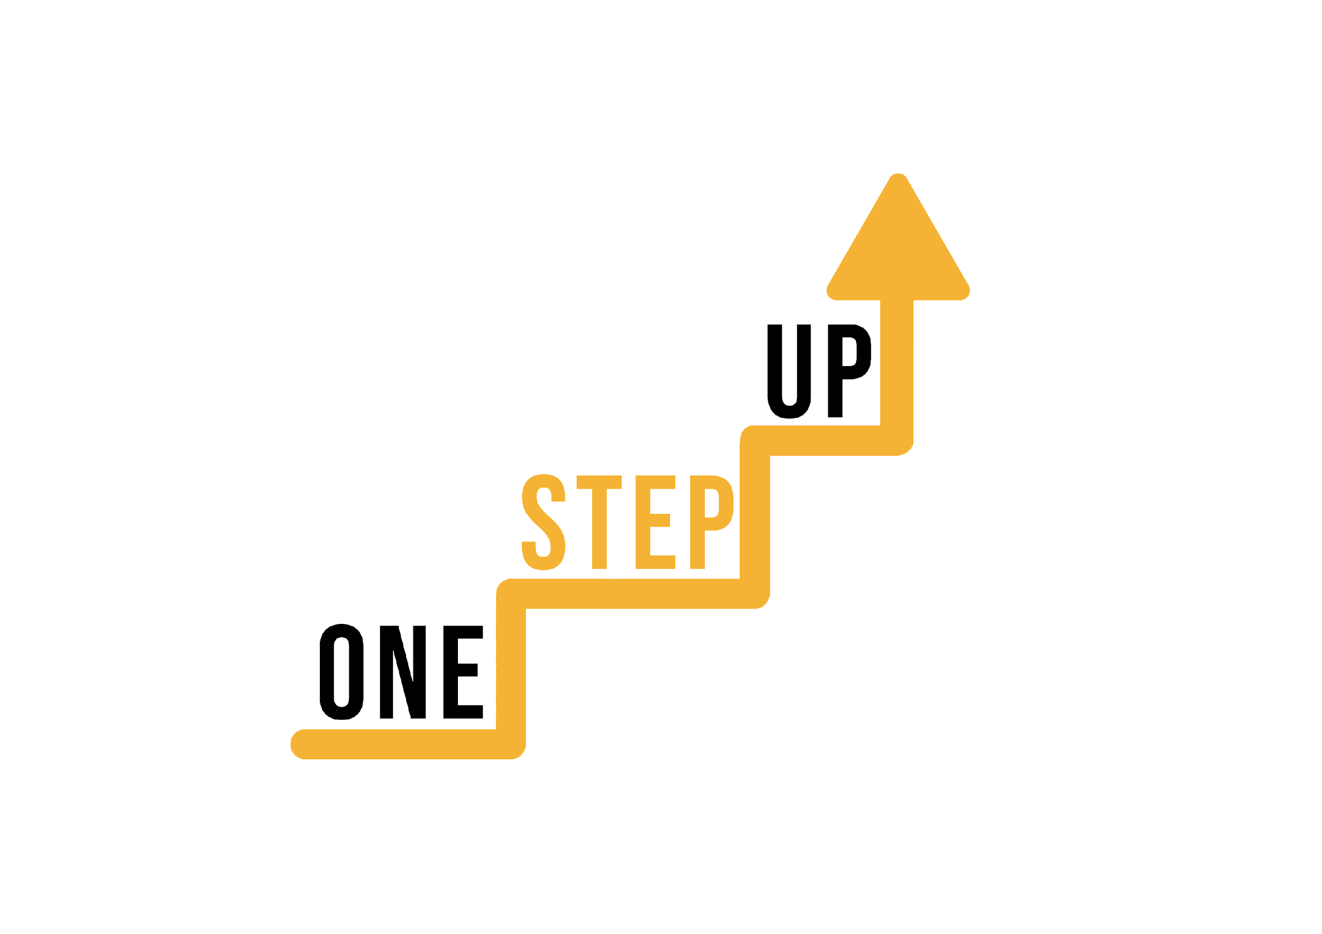
CZAS PRZERWY!

Slide 33
Sesja 4
Grywalizacja i motywacja
Notes:
Przydzielony czas: 35 minut

Slide 34
Podsumowanie poprzedniej sesji
Strategie komunikacji omówione w poprzedniej sesji;
Znaczenie komunikacji i interakcji w edukacji cyfrowej.

Slide 35
Zasady grywalizacji i motywacja (I)
Grywalizacja obejmuje integrację elementów przypominających gry w kontekstach niezwiązanych z grami w celu zwiększenia zaangażowania i motywacji. Oto kluczowe zasady grywalizacji i ich wpływ na motywację uczniów:
Jasne cele zapewniają poczucie celu i kierunku, motywując uczniów do pracy nad konkretnymi wynikami. Osiąganie celów wyzwala poczucie spełnienia;
Progresja wykorzystuje wrodzone pragnienie uczniów do rozwoju i mistrzostwa. Przechodzenie przez kolejne poziomy daje poczucie osiągnięć i zachęca do dalszego uczestnictwa.
Natychmiastowa informacja zwrotna informuje uczniów o ich wynikach, wzmacniając pozytywne zachowania i kierując ulepszeniami. Wzmacnia to poczucie kompetencji i pomaga utrzymać zaangażowanie.

Slide 36
Zasady grywalizacji i motywacja (II)
Rywalizacja i współpraca: Zdrowa rywalizacja pobudza motywację poprzez stawianie uczniom wyzwań polegających na osiąganiu lepszych wyników niż oni sami lub inni. Współpraca sprzyja poczuciu wspólnoty i wspólnych osiągnięć, zwiększając motywację poprzez interakcje społeczne;
Nagrody zapewniają wewnętrzną i zewnętrzną motywację. Potwierdzają wysiłki uczniów, prowadząc do zwiększonego zaangażowania i chęci zdobycia większej liczby nagród;
Interakcje społeczne promują poczucie przynależności i wspólnoty. Uczniowie angażują się bardziej, gdy mogą dzielić się doświadczeniami, współpracować i rywalizować z rówieśnikami;
Wyzwania i niespodzianki wywołują ciekawość i ekscytację, zapobiegając monotonii i napędzając trwałe zaangażowanie;

Slide 37
Zasady grywalizacji i motywacja (III)
Personalizacja zaspokaja indywidualne preferencje, wspierając poczucie autonomii. Wybór wzmacnia pozycję uczniów i zwiększa ich zaangażowanie w proces uczenia się;
Wciągające opowiadanie historii: Historie tworzą relatywny kontekst i emocjonalne połączenie. Wciągający storytelling może prowadzić do głębszego zaangażowania i zwiększonego poczucia istotności;
Osiągnięcia i tablice wyników: Publiczne uznanie i widoczność osiągnięć motywują uczniów do doskonalenia się i rywalizacji. Tablice wyników podsycają chęć bycia na szczycie i przyczyniają się do trwałego zaangażowania;
Zabawa sprawia, że nauka jest przyjemna i zmniejsza postrzeganą trudność. Zabawne interakcje wywołują pozytywne emocje, przyczyniając się do zwiększenia motywacji.

Slide 38
Aktywność w małej grupie: Projektowanie aktywności edukacyjnej opartej na grywalizacji
Podziel uczestników na małe grupy po 3-4 osoby.
01
02
03
04
05
Wprowadzenie do scenariusza
Elementy grywalizacji
Rozważania projektowe:
Zasady i mechanika
Struktura prezentacji:
Prowadzący przedstawia hipotetyczny scenariusz nauki związany z tematem warsztatu.
Na przykład, projektowanie grywalizacji dla zdalnego kursu językowego.
Facylitator zapewnia grupom różne elementy, które mogą włączyć do swoich projektów aktywności opartych na grywalizacji. Przykłady mogą obejmować punkty, odznaki, poziomy, tabele wyników i nagrody.
- Twórz zadania lub wyzwania dostosowane do scenariusza nauki;
- Zdecyduj, w jaki sposób uczestnicy mogą zdobywać punkty lub odznaki;
- Określenie struktury poziomów lub progresji;
- Zdefiniuj nagrody, które motywują do uczestnictwa;
- Rozważ pożądany czas trwania i tempo aktywności.
Uczestnicy omawiają i definiują zasady, mechanikę i wytyczne dotyczące ich zgrywalizowanej aktywności:
- W jaki sposób uczestnicy będą zdobywać punkty?
- Jak będzie działać progresja?
- Jakie są zasady zaangażowania?
- Przedstaw scenariusz i kontekst;
- Wyjaśnij wybrane elementy grywalizacji;
- Opisz zasady i mechanikę działania;
- Omów, w jaki sposób będzie wspierane zaangażowanie i motywacja;
- Podziel się oczekiwanymi wynikami i korzyściami.

Slide 39
Krótka dyskusja i podsumowanie.
PYTANIA:
W jaki sposób dostosowałeś swój projekt aktywności do zasad dotyczących celów, postępów, informacji zwrotnych oraz rywalizacji/współpracy?
Jakie wyzwania napotkałeś podczas projektowania grywalizacji i jak sobie z nimi poradziłeś?
PYTANIA I ODPOWIEDZI

Slide 40
Sesja 5
Ocena i informacje zwrotne
Notes:
Przydzielony czas: 35 minut

Slide 41
Podsumowanie poprzedniej sesji
Zasady grywalizacji i ich wpływ na motywację uczniów;
Rola grywalizacji w zwiększaniu zaangażowania w środowiskach cyfrowych.

Slide 42
Strategie oceny i skuteczna informacja zwrotna
1. Ocena kształtująca i podsumowująca:
Ocena kształtująca: Ciągłe, bieżące oceny, które zapewniają natychmiastowy wgląd w postępy ucznia podczas procesu uczenia się.
Skuteczna informacja zwrotna: Oferuj konkretne, konstruktywne informacje zwrotne, które pomagają uczniom zrozumieć i podkreślają obszary wymagające poprawy.
Ocena podsumowująca: Ocena ogólnego zrozumienia i wiedzy uczniów na koniec jednostki lub kursu.
Skuteczna informacja zwrotna: Przekazywanie kompleksowych informacji zwrotnych, które wzmacniają osiągnięcia uczniów i sugerują sposoby na poprawę ich zrozumienia w przyszłej nauce.

Slide 43
Strategie oceny i skuteczna informacja zwrotna
2. Autentyczne oceny:
Opis: Projektuj oceny, które odzwierciedlają rzeczywiste zadania i scenariusze, wymagając od uczniów zastosowania ich wiedzy i umiejętności w praktycznych kontekstach.
Skuteczna informacja zwrotna: Odnoszenie informacji zwrotnych do rzeczywistych zastosowań, podkreślając, w jaki sposób ich wysiłki są zgodne z praktycznymi umiejętnościami i oczekiwaniami.
3. Ocena koleżeńska:
Opis: Niech uczniowie oceniają i przekazują informacje zwrotne na temat pracy swoich rówieśników, promując krytyczne myślenie i samoocenę.
Skuteczna informacja zwrotna: Trenuj uczniów, aby oferowali konstruktywne informacje zwrotne, podkreślając pozytywne aspekty i oferując sugestie dotyczące ulepszeń.

Slide 44
Strategie oceny i skuteczna informacja zwrotna
4. Samoocena:
Opis: Zachęcanie uczniów do refleksji nad własną pracą i postępami, promowanie samoświadomości i umiejętności metapoznawczych.
Skuteczna informacja zwrotna: Zapewnienie wskazówek dotyczących samooceny, pomagając uczniom zidentyfikować ich mocne strony i obszary wymagające rozwoju.
5. Interaktywne quizy i ankiety:
Opis: Włącz szybkie quizy i ankiety, aby ocenić zrozumienie i zaangażowanie uczestników.
Skuteczna informacja zwrotna: Oferuj natychmiastową informację zwrotną po każdym pytaniu, wyjaśniając prawidłowe odpowiedzi i odnosząc się do błędnych przekonań.

Slide 45
Strategie oceny i skuteczna informacja zwrotna
6. Oceny oparte na scenariuszach:
Opis: Zaprezentuj uczniom rzeczywiste scenariusze, które wymagają od nich podejmowania decyzji w oparciu o ich zrozumienie tematu.
Skuteczna informacja zwrotna: Przekazuj informacje zwrotne, które omawiają konsekwencje ich decyzji i sposób, w jaki są one zgodne z tematem.
7. Rubryki i kryteria:
Opis: Jasne zdefiniowanie kryteriów oceny i rubryk w celu przekazania oczekiwań i standardów oceny.
Skuteczna informacja zwrotna: Dostosuj informacje zwrotne do konkretnych kryteriów, wskazując, gdzie uczniowie osiągnęli najlepsze wyniki i gdzie można wprowadzić ulepszenia.

Slide 46
Strategie oceny i skuteczna informacja zwrotna
8. Informacje zwrotne dotyczące dźwięku i obrazu:
Opis: Przekazuj informacje zwrotne w formie nagrań audio lub wideo, co pozwala na bardziej spersonalizowane i angażujące podejście.
Skuteczna informacja zwrotna: Używaj tonu, gestów i mimiki, aby skutecznie przekazywać zachętę i wskazówki.
9. Terminowa informacja zwrotna:
Opis: Oferuj informacje zwrotne niezwłocznie po dokonaniu oceny, aby utrzymać tempo i motywację uczniów.
Skuteczna informacja zwrotna: Priorytetem jest terminowe przekazywanie informacji zwrotnych, przy jednoczesnym zapewnieniu, że są one szczegółowe i przydatne.

Slide 47
Strategie oceny i skuteczna informacja zwrotna
10. Informacje zwrotne ukierunkowane na cele:
Opis: Dostosuj informacje zwrotne do indywidualnych celów uczniów, podkreślając, w jaki sposób ich wysiłki przyczyniają się do ich podróży edukacyjnej.
Skuteczna informacja zwrotna: Potwierdzaj postępy w realizacji celów, sugerując strategie ich dalszego osiągania.

Slide 48
Odgrywanie ról: Ćwiczenie przekazywania informacji zwrotnych w środowisku cyfrowym ("Zmieniająca się rola edukatora")
Scenariusz: Wyobraź sobie, że jesteś nauczycielem przekazującym uczniowi informacje zwrotne na temat ostatniego zadania przesłanego cyfrowo. Twoim celem jest dostarczenie informacji zwrotnej, która jest motywująca, konkretna i wykonalna, sprzyjająca zaangażowaniu i wspierająca rozwój ucznia.
Role:
Edukator: Osoba przekazująca informacje zwrotne na temat zadania ucznia - Przekazuj informacje zwrotne na temat zadania ucznia. Użyj skutecznych strategii, takich jak użycie imienia ucznia, uznanie mocnych stron i odniesienie się do obszarów wymagających poprawy;
Uczeń: Osoba otrzymująca informację zwrotną i odpowiadająca na nią - Odpowiada na informację zwrotną, zadając pytania w celu uzyskania wyjaśnień lub dalszych wskazówek.
Facylitator obserwuje: Obserwuj interakcję i zwróć uwagę na strategie stosowane w przekazywaniu informacji zwrotnych.

Slide 49
Punkty do dyskusji
W jaki sposób strategie przekazywania informacji zwrotnych stosowane przez nauczyciela wpłynęły na zaangażowanie i motywację ucznia?
Jakie konkretne techniki zostały zastosowane, aby informacje zwrotne były motywujące, konkretne i możliwe do wykorzystania?
W jaki sposób to odgrywanie ról podkreśla zmieniającą się rolę nauczycieli w erze cyfrowej?

Slide 50
Kluczowe strategie skutecznego przekazywania informacji zwrotnych:
Personalizacja;
Konstruktywna krytyka;
Zaangażowanie;
Pozytywne wzmocnienie;
Przejrzystość i prostota;
Skoncentrowany na przyszłości.
Specyficzność;
Zachęta;

Slide 51
Sesja 6
Dostosowanie strategii zaangażowania
Notes:
Przydzielony czas: 35 minut

Slide 52
Podsumowanie poprzedniej sesji
Znaczenie korzystania z oceny i informacji zwrotnych w celu zwiększenia zaangażowania;
Znaczenie informacji zwrotnej w zwiększaniu motywacji uczniów.

Slide 53
Strategie personalizacji i adaptacja
Personalizacja strategii zaangażowania jest niezbędna, aby zaspokoić różnorodne potrzeby, preferencje i style uczenia się uczniów. Oto kilka skutecznych strategii i technik dostosowywania podejścia do zaangażowania:

Slide 54
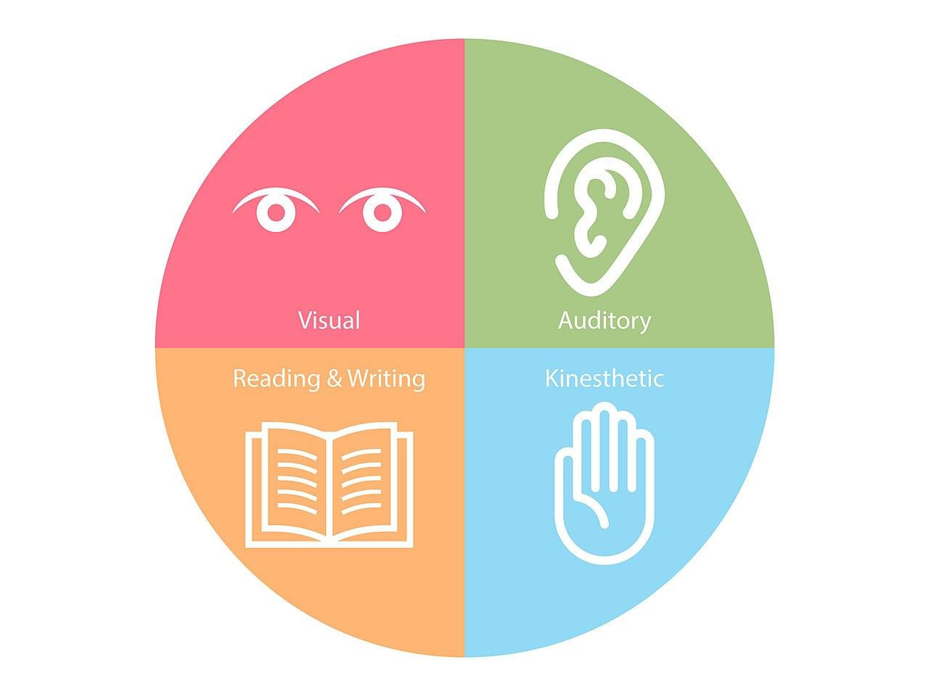
Strategie personalizacji i adaptacja
1. Style uczenia się:
Strategia: Zidentyfikuj różne style uczenia się (wzrokowy, słuchowy, kinestetyczny) i dostosuj do nich działania angażujące.
Techniki: Zapewnienie materiałów wizualnych, włączenie elementów dźwiękowych i uwzględnienie ćwiczeń praktycznych w celu dostosowania do różnych preferencji edukacyjnych.

Slide 55
Strategie personalizacji i adaptacja
2. Elastyczne ścieżki:
Techniki: Zapewnienie różnorodnych opcji tematycznych lub umożliwienie uczniom wyboru projektów zgodnych z ich pasjami.
Strategia: Zaoferuj uczniom elastyczność w wyborze ścieżek nauki w oparciu o ich zainteresowania i mocne strony.

Slide 56
Strategie personalizacji i adaptacja
3. Wybór i autonomia:
Strategia: Wzmocnienie pozycji uczniów poprzez oferowanie możliwości wyboru zadań i aktywności, promowanie poczucia odpowiedzialności.
Techniki: Pozwól uczniom wybrać spośród wielu tematów projektu lub pozwól im zdecydować, w jaki sposób zademonstrują swoje zrozumienie.

Slide 57
Strategie personalizacji i adaptacja
4. Wrażliwość kulturowa:
Strategia: Szanuj pochodzenie kulturowe uczniów, integrując różne perspektywy i odniesienia.
Techniki: Włączanie przykładów, studiów przypadków i treści z różnych kultur w celu zwiększenia adekwatności i inkluzywności.

Slide 58
Strategie personalizacji i adaptacja
5. Osobiste cele edukacyjne:
Strategia: Zachęcaj uczniów do wyznaczania własnych celów edukacyjnych, dzięki czemu nauka będzie bardziej znacząca.
Techniki: Poproś uczestników, aby określili, co chcą osiągnąć i jak zamierzają to osiągnąć, dostosowując cele do celów kursu.

Slide 59
Strategie personalizacji i adaptacja
6. Treść adaptacyjna:
Strategia: Korzystaj z adaptacyjnych platform edukacyjnych, które dostosowują treści w oparciu o wyniki i postępy uczniów.
Techniki: Wykorzystaj platformy, które analizują odpowiedzi uczniów i dostosowują kolejne treści do obszarów stanowiących wyzwanie.

Slide 60
Strategie personalizacji i adaptacja
7. Rusztowanie:
Strategia: Zapewnienie ustrukturyzowanego wsparcia, które stopniowo zmniejsza się, gdy uczniowie stają się bardziej pewni siebie.
Techniki: Zacznij od prostszych zadań i stopniowo zwiększaj ich złożoność, pozwalając uczniom na stopniowe budowanie umiejętności.

Slide 61
Strategie personalizacji i adaptacja
8. Zróżnicowane oceny:
Techniki: Połącz quizy, eseje, prezentacje i projekty, aby umożliwić uczniom wykazanie się zrozumieniem na różne sposoby.
Strategia: Oferowanie zróżnicowanych metod oceny, które zaspokajają różne mocne strony uczenia się.

Slide 62
Strategie personalizacji i adaptacja
Techniki: Podkreślanie swoich osiągnięć, stawianie czoła wyzwaniom i sugerowanie strategii poprawy.
Strategia: Dostarczanie zindywidualizowanych informacji zwrotnych, które odnoszą się do konkretnych mocnych stron uczniów i obszarów wymagających rozwoju.
9. Spersonalizowana informacja zwrotna:

Slide 63
Strategie personalizacji i adaptacja
10. Działania skoncentrowane na uczniu:
Strategia: Projektuj działania w oparciu o zainteresowania uczniów, pobudzając ich motywację i zaangażowanie.
Techniki: Uwzględnienie tematów i scenariuszy, które współgrają z pasjami uczniów i kontekstem świata rzeczywistego.

Slide 64
Strategie personalizacji i adaptacja
11. Znaczenie w świecie rzeczywistym:
Strategia: Pokaż uczniom, w jaki sposób treść może być zastosowana w rzeczywistych sytuacjach.
Techniki: Dziel się studiami przypadków, przykładami i historiami sukcesu, które pokazują praktyczną wartość nauczanych koncepcji.

Slide 65
Wspólne działanie: Dzielenie się i udoskonalanie indywidualnych planów zaangażowania (I)
Celem tego działania jest wspólne ulepszanie planów zaangażowania poprzez wzajemne spostrzeżenia i współpracę.
Podziel uczestników na małe grupy (3-4 osoby). Zapewnij różnorodność pod względem kontekstów nauczania, przedmiotów i doświadczeń;
Przydziel każdej grupie konkretny temat lub zagadnienie, którym będą się dzielić i dopracowywać plany zaangażowania;
W małych grupach uczestnicy na zmianę dzielą się swoimi zindywidualizowanymi planami zaangażowania dla przydzielonego tematu. Mogą przedstawić przegląd swoich strategii i metod. (Uwaga: Każdy uczestnik powinien mieć około 2 minut na przedstawienie swojego planu).

Slide 66
Wspólne działanie: Dzielenie się i udoskonalanie indywidualnych planów zaangażowania (II)
4. Po tym, jak każdy uczestnik przedstawi swój plan, grupa angażuje się w dyskusję. Inni członkowie grupy oferują konstruktywne informacje zwrotne, sugestie i spostrzeżenia w celu ulepszenia przedstawionych strategii zaangażowania.
Pytania przewodnie:
Jakie elementy planu zaangażowania współgrają z kontekstem nauczania?
W jaki sposób można zintegrować określone techniki personalizacji, aby lepiej zaspokajać różnorodne potrzeby uczniów?
Czy istnieją jakieś innowacyjne podejścia, które można zastosować w celu zwiększenia zaangażowania?
Jakie wyzwania mogą pojawić się podczas wdrażania tych strategii i jak można je złagodzić?

Slide 67
Wspólne działanie: Dzielenie się i udoskonalanie indywidualnych planów zaangażowania (III)
5. Po otrzymaniu informacji zwrotnej uczestnicy poświęcają kilka minut na poprawienie i udoskonalenie swoich planów zaangażowania w oparciu o spostrzeżenia uzyskane z dyskusji grupowej. (Uwaga: Podkreśl, że uczestnicy mogą dostosować informacje zwrotne do swojego stylu nauczania i cech uczniów).
6. Uczestnicy spotykają się ponownie jako cała grupa. Każda mała grupa wybiera jeden plan zaangażowania, który został udoskonalony w oparciu o otrzymane informacje zwrotne. Jeden przedstawiciel z każdej grupy krótko dzieli się zmienionym planem z całą publicznością.
Refleksja: Po każdej prezentacji zachęcaj do refleksji nad procesem współpracy i wartością informacji zwrotnych od innych uczestników.

Slide 68
FAQ
Masz pytania związane z treścią warsztatów? Zadaj je już teraz!
Notes:
Przydzielony czas: 10 minut

Slide 69
Ocena i wnioski
Czego się dzisiaj nauczyłeś? Jak będziesz mógł wykorzystać swoją nową wiedzę i umiejętności w przyszłości?
Prosimy o wypełnienie ankiety ewaluacyjnej!
Notes:
Przydzielony czas: 10 minut

Slide 70
DZIĘKUJĘ!

Slide 71
"". Sfinansowane ze środków UE. Wyrażone poglądy i opinie są jedynie opiniami autora lub autorów i niekoniecznie odzwierciedlają poglądy i opinie Unii Europejskiej lub Narodowej Agencji. Unia Europejska ani Narodowa Agencja nie ponoszą za nie odpowiedzialności. Numer projektu: 2022-1-LT01-KA220-ADU-000085898

